Slide 1
第四节 PID控制器

Slide 2
概 述
在当今应用的工业控制器中，半数以上采用了PID或变形PID控制方案。PID控制器分为模拟和数字控制器两种。模拟PID控制器通常是电子、气动或液压型的，数字PID控制器是由计算机实现的。
大多数PID控制器的参数是现场调节的。PID控制的价值取决于它对于大多数控制系统广泛的适应性。也就是说，PID控制器现在还大量地在工业现场使用着。虽然在许多给定的情况下还不能提供最佳控制。
什么是PID控制？它是比例、积分和微分控制的简称。即：Proportional-Integral-Differential Controller

Slide 3


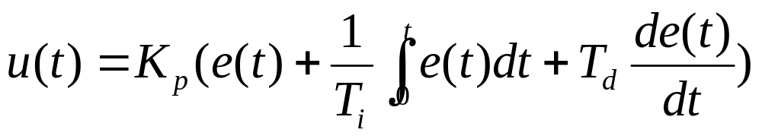
下图表示了一种控制对象的PID控制。它是串联在系统的前向通道中的，这是一种最常见的形式。
PID控制器
控制对象
-
PID控制器的时域表达式为：
式中，u(t)是PID控制器的输出信号，e(t)是PID控制器的输入信号，也就是系统的误差信号。K_{p}称为比例系数，T_{i}、T_{d}分别称为积分和微分时间常数。
PID控制器又称为比例+积分+微分控制器。

Slide 4
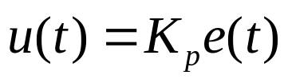
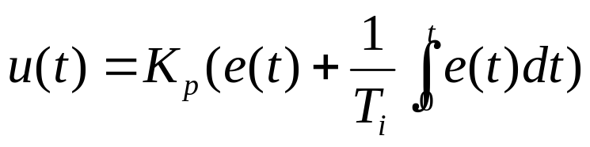
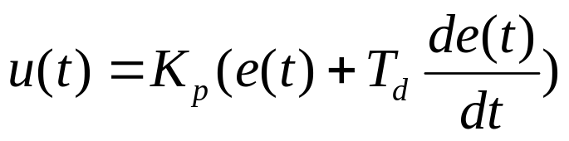
上页所示的PID表达式即是通常所说的常规PID控制器。 常规PID控制器可以采用多种形式进行工作。主要有以下几种,分别称为：
比例控制器：
比例-积分控制器：
比例-微分控制器：
比例-积分-微分控制器：
在某些特殊的情况下，PID控制器可以进行适当的变形，以适应系统控制的要求。这些控制器称为变形的PID控制器。比如，积分分离PID控制器，变速PID控制器，微分先行PID控制器，抗饱和PID控制器，Fuzzy PID控制器等形式。

Slide 5




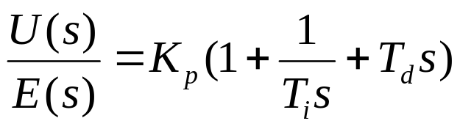



PID控制器的结构图如下：
PID控制器的传递函数如下：
将PID控制器应用于控制系统实例：
控制对象
-

Slide 6
PID控制器对控制系统的作用：
1．比例部分：增加比例系数可加快系统的响应速度，减小稳态 误差；但会使超调量增大，系统的稳定性下降。
2．积分部分：积分时间常数越小，积分作用越强。积分控制作用可以消除系统的稳态误差；但积分作用太大，会使系统的稳定性下降。
3．微分部分：微分时间常数越大，微分作用越强。微分作用能够反映误差信号的变化速度。误差信号变化速度越大，微分作用越强，从而有助于减小振荡，增加系统的稳定性。但是。微分作用对高频噪声信号（不管幅值大小）很敏感。如果系统存在高频小幅值的噪音，则它形成的微分作用可能会很大，这是不希望出现的。

Slide 7
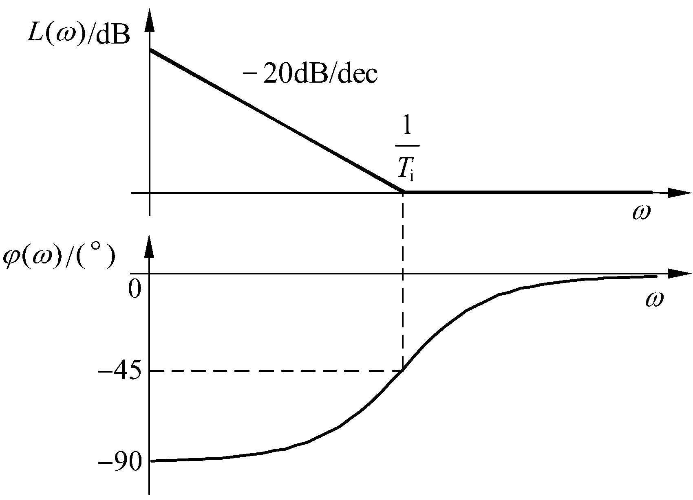
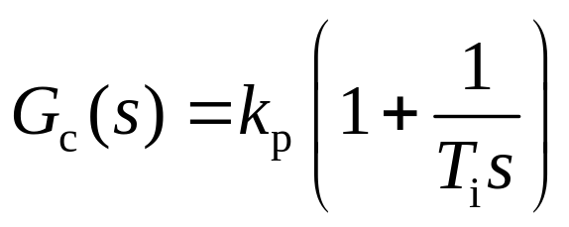
4. 比例积分(PI)控制器
其传递函数为
比例积分控制器是一种滞后校正装置。
PI控制器在零频率处具有无穷大增益，因而改善了系统稳态
性能。

Slide 8
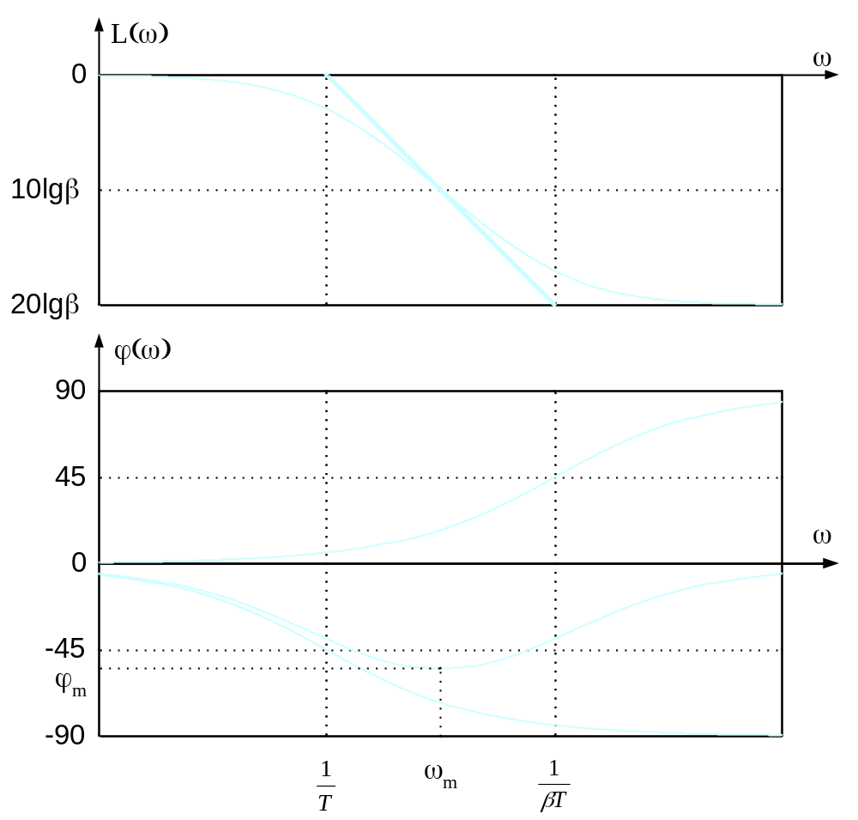
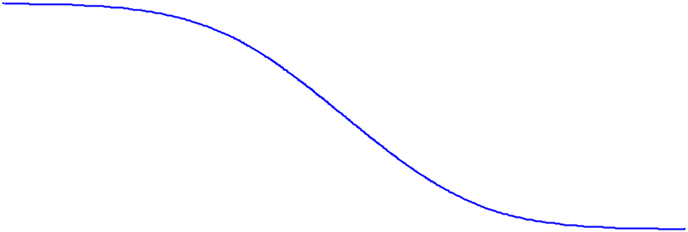
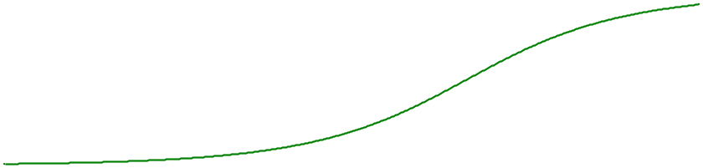
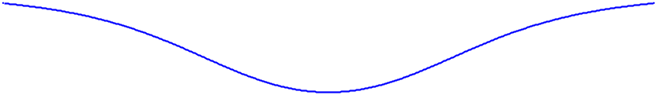
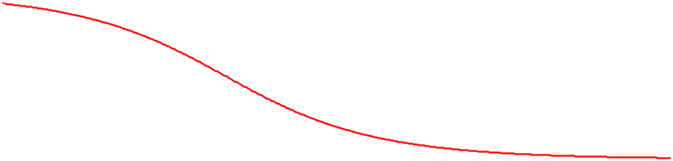

Slide 9
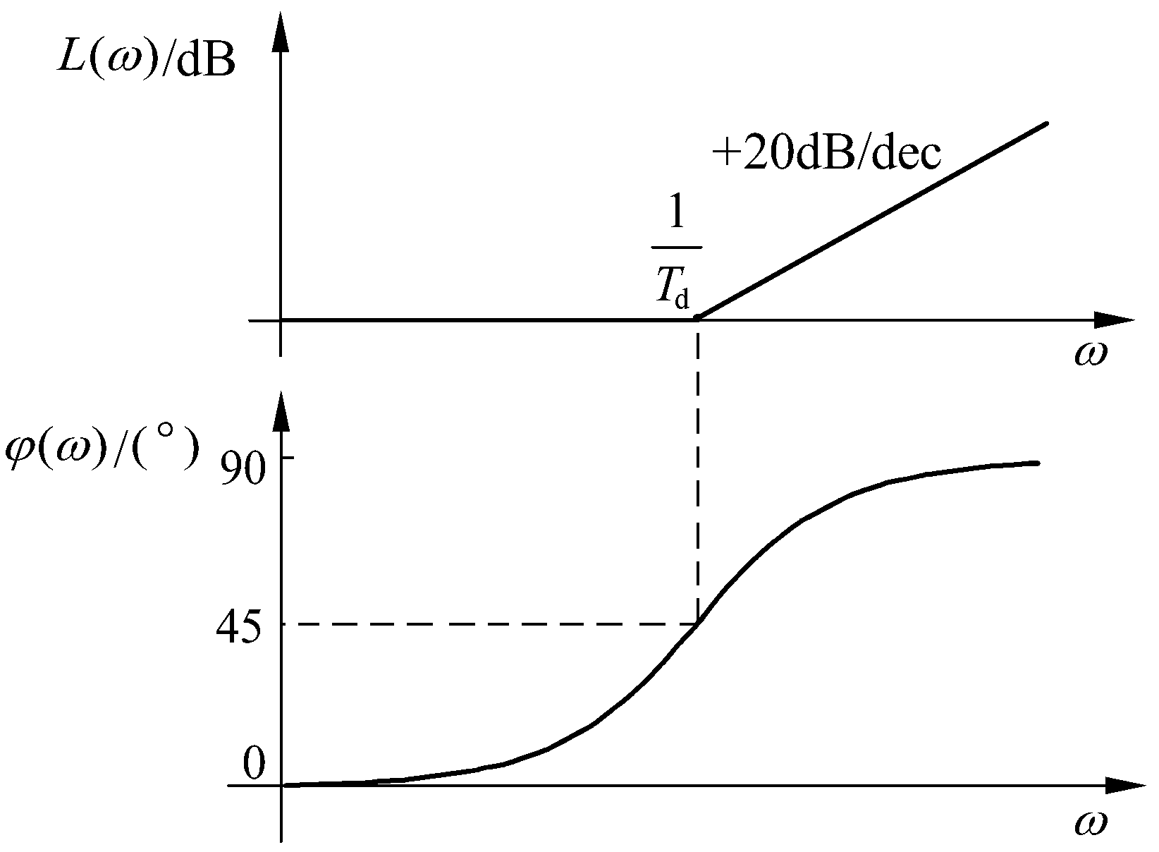
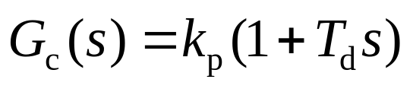

5. 比例微分(PD)控制器
其传递函数为
PD控制器是超前校正
装置的一种简化形式。
利用PD控制器提供的相位超前，使系统的相位裕度增大。而且，由于校正后系统的幅值穿越频率 增大，系统的响应速度变快了。

Slide 10
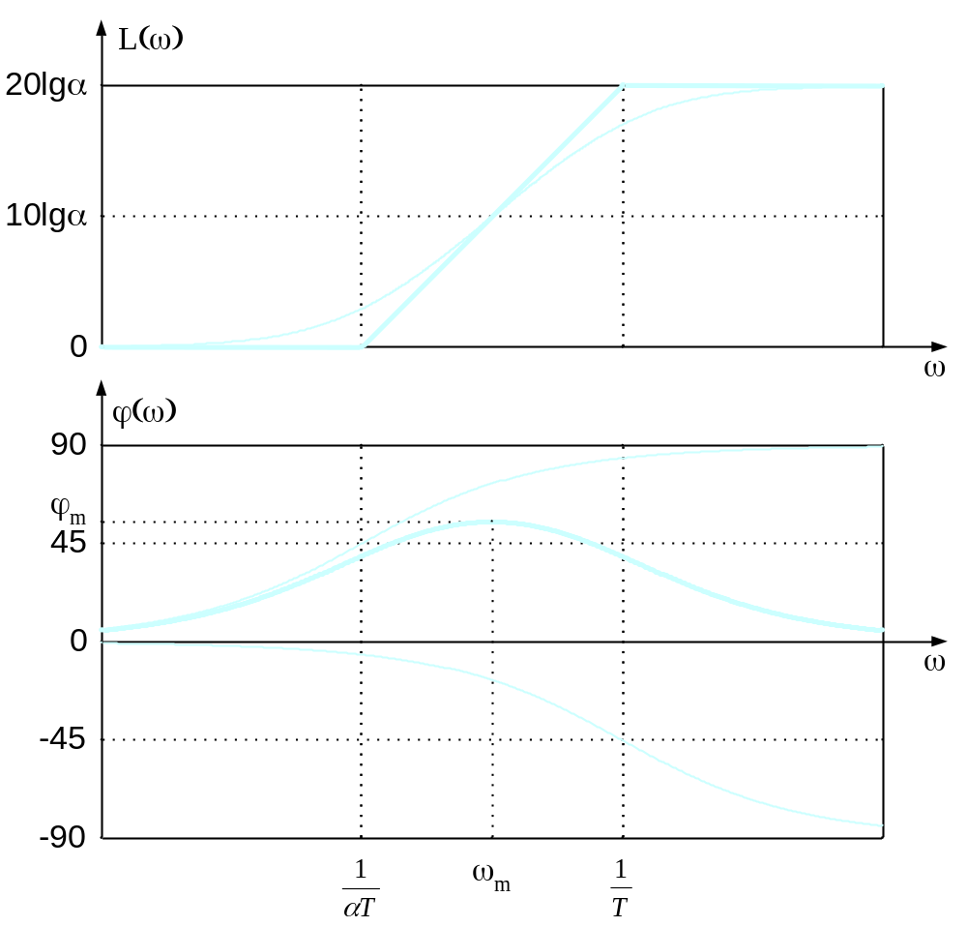
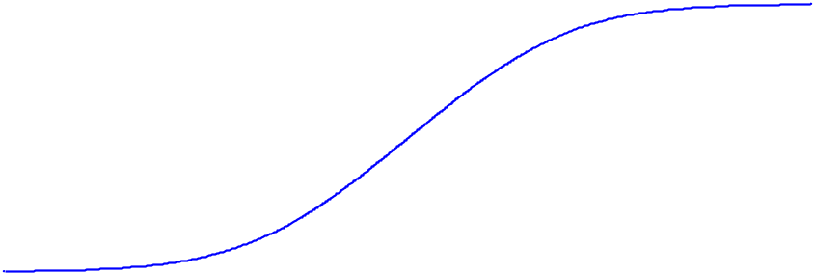
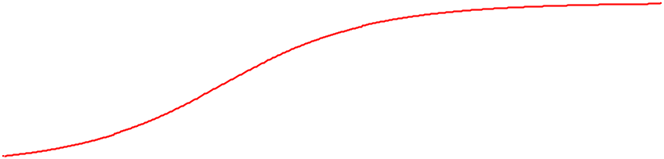
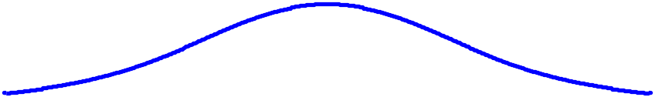
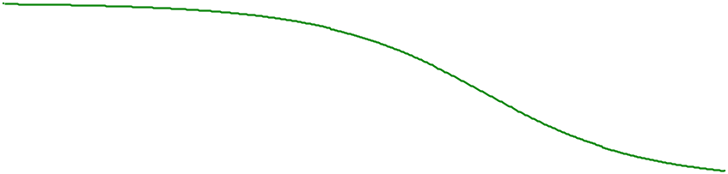

Slide 11
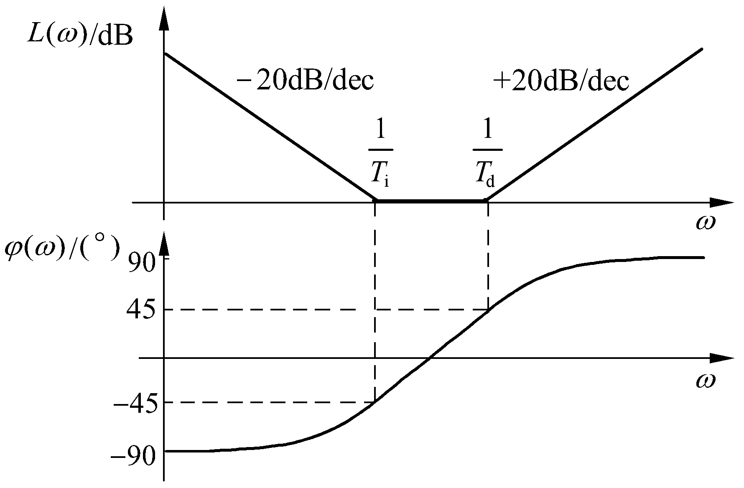
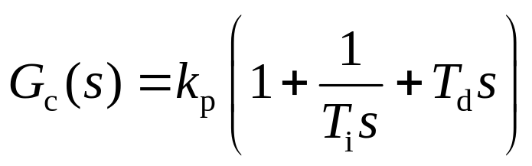
6. 比例积分微分(PID)控制器
PID控制器是一种滞后-超前校正装置
在低频区，主要是PI控制器起作用，用以提高系统型别，消除或减小稳态误差；在中、高频区，主要是PD控制器起作用，用以增大幅值穿越频率和相位裕度，提高系统的响应速度。因此，PID控制器可以全面地提高系统的性能。

Slide 12
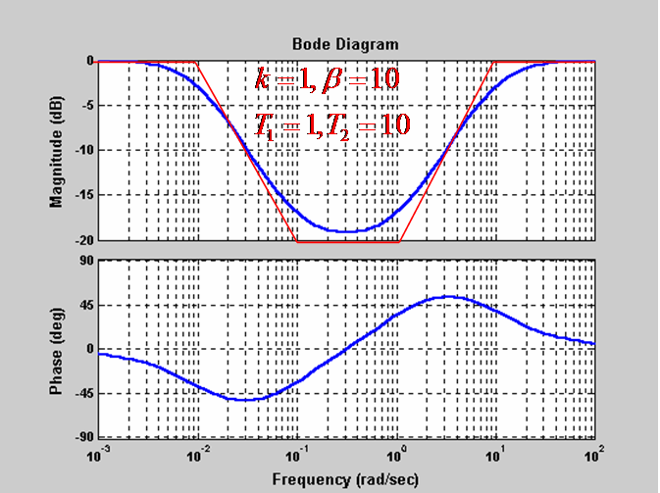

Slide 13




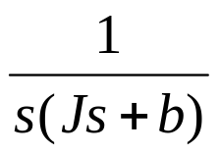

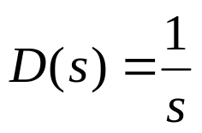
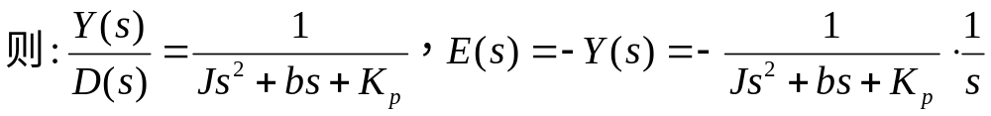
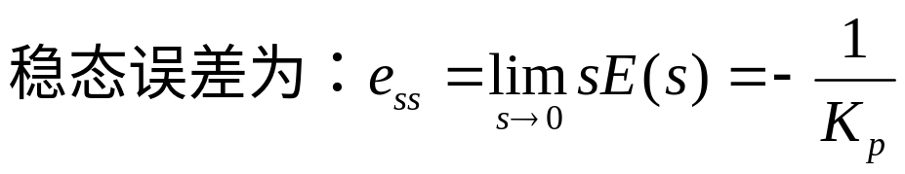
例：比例作用K_{p}对控制系统的影响。
解：考虑K_{p}对扰动作用 的影响时，令R(s)=0
可见，增加比例系数可以减小稳态误差。

Slide 14
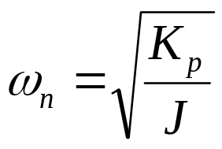
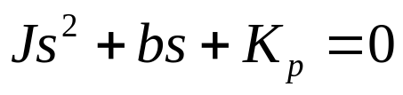
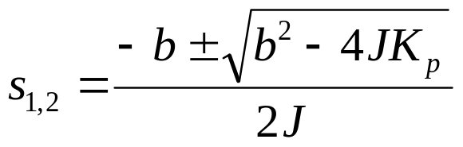
K_{p}对响应速度的影响：
该系统是二阶系统，则带宽约为w_{n}(这是一种保守的估计)，而
因此，比例系数增加时，系统的带宽增加，这样就提高了系统的响应速度（提高了快速性 ）。但是K_{p}太大时，系统会减低相对稳定性。该系统的特征方程为： ，特征根
为： ，可以看出：当K_{p}较小时，特征根为负
实根，当K_{p}增大时，特征根变为共轭复根，且虚部随K_{p}的增大而增大。我们知道虚部表示响应曲线的振荡频率。因此K_{p}增大，影响系统的相对稳定性。在本例中，不影响绝对稳定性。但不代表其它系统的结论。

Slide 15
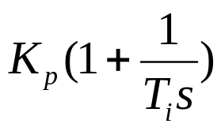
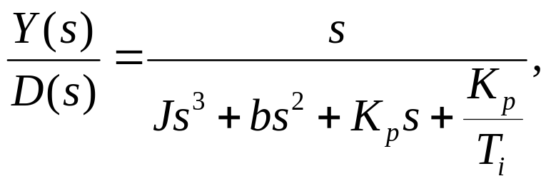
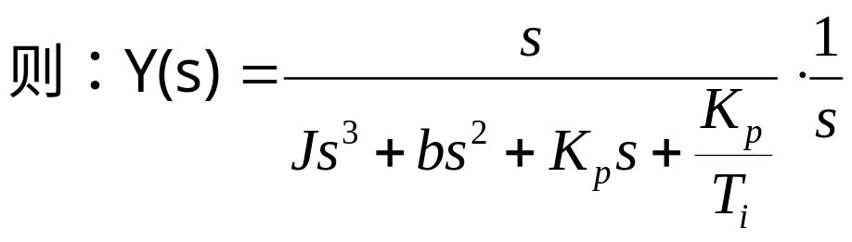
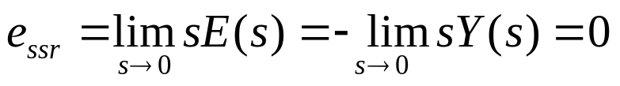
例： 比例-积分作用对系统的影响。
上例中，若控制器选择比例-积分控制器，则扰动传递函数为：
扰动误差为（令R(s)=0）：
系统对单位阶跃扰动响应的稳态误差为：
可见，增加积分作用可以消除稳态误差。

Slide 16

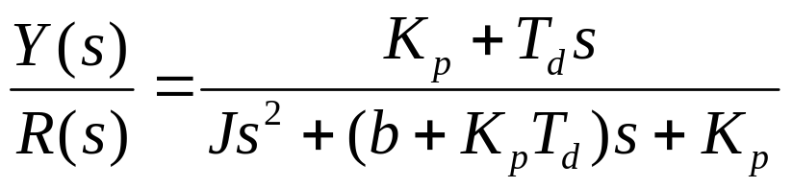
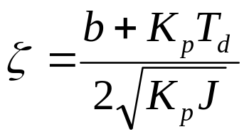
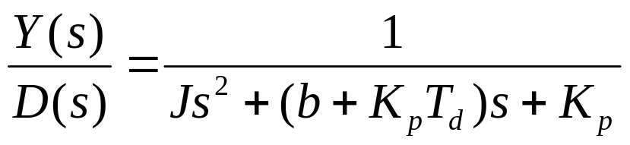
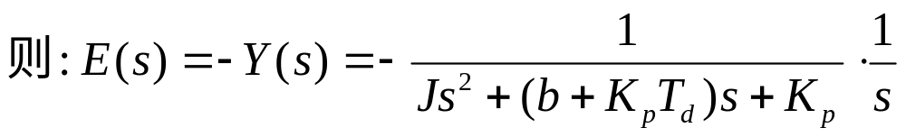
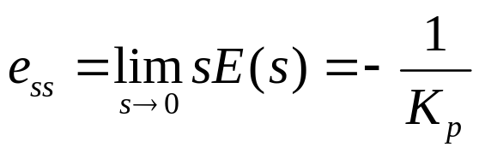
例：比例-微分作用对系统的影响。
上例中，若控制器选择比例-微分控制器，则扰动传递函数为：
闭环传递函数为：
可见，增加微分作用可以使系统的阻尼系数增加，从而减小超调量，增加稳定性。
扰动传递函数为：

Slide 17

PID控制器参数与系统时域性能指标间的关系
参数名称 | 上升时间 | 超调量 | 调节时间 | 稳态误差
K_{p} | 减小 | 增大 | 微小变化 | 减小
K_{i}(1/T_{i}) | 减小 | 增大 | 增大 | 消除
K_{d}(T_{d}) | 微小变化 | 减小 | 减小 | 与K_{p}↑有关
PID控制器参数选择的次序：①比例系数；②积分系数；③微分系数。

Slide 18
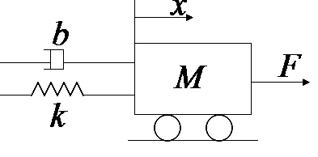
例：考虑我们熟悉的质量-弹簧-阻尼系统。其中外力F为输入，位移x为输出。参数为：1M=1kg，b=10N.s/m，k=20N/m，F=1。试设计不同的P、PD、PI、PID控制器，使输出曲线满足：
位移稳态值为1；
较小的上升时间和过度过程时间；
较小的超调量；
静态误差为零。

Slide 19
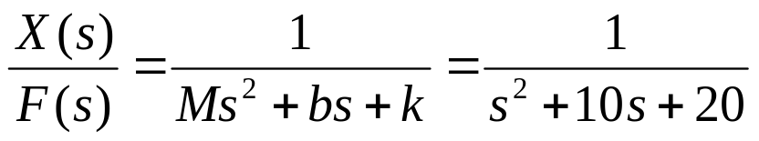
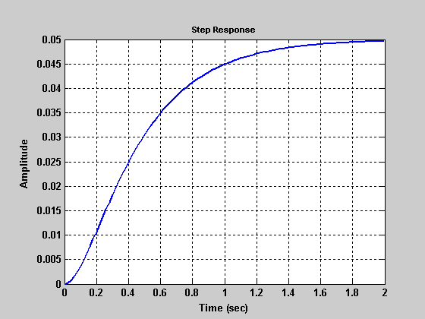
解：求出系统的闭环传递函数为：
求解未加入任何校正装置的系统的阶跃响应
clear all;
num=[0 0 1];
den=[1 10 20];
h=tf(num,den);
step(h)
显然，响应速度太慢，稳态误差太大了。不能满足要求。可考虑使用P控制。

Slide 20

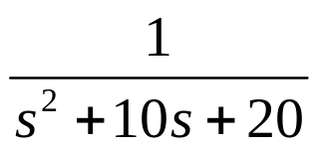


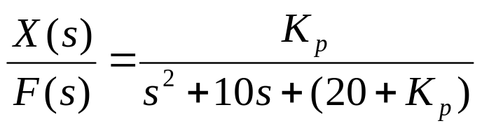
比例控制器（P）控制器设计：
增加比例系数K_{p}可以降低稳态误差，减小上升时间和过渡时间，因此首先选择比例控制，也就是在系统串联一个比例放大器。
把原始的系统看作开环系统，加入比例控制器，并构成闭环系统。闭环系统的结构图和传递函数分别为：

Slide 21
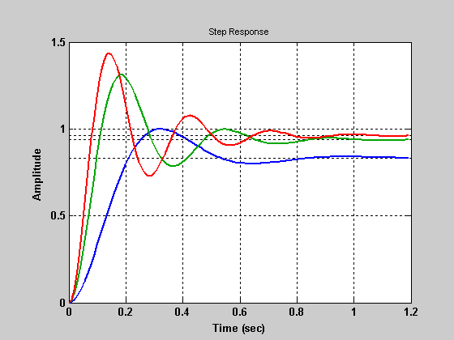



加入比例控制器后的阶跃响应曲线图如下：
num1=[0 0 100];
den1=[1 10 20+100];
num2=[0 0 300];
den2=[1 10 20+300];
num3=[0 0 500];
den3=[1 10 20+500];
h1=tf(num1,den1);
h2=tf(num2,den2);
h3=tf(num3,den3);
step(h1,h2,h3)
从上图可以看出：随着比例系数Kp的增加，响应速度越来越快，稳态误差越来越小，但不能完全消除。超调量越来越大。可以考虑采用比例加微分控制器来减小超调量。

Slide 22

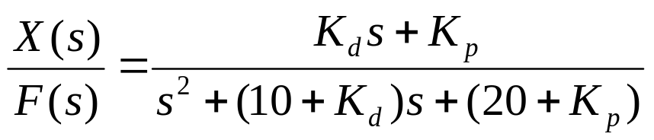
比例+微分（PD）控制器设计：
增加微分系数K_{d}可以降低超调量，减小过渡时间，对上升时间和稳态误差影响不大。因此可以选择比例微分控制，也就是在系统中串联一个比例放大器和一个微分器。
把原始的系统看作开环系统，加入比例微分控制器，并构成闭环系统。闭环系统的结构图和传递函数分别为：

Slide 23
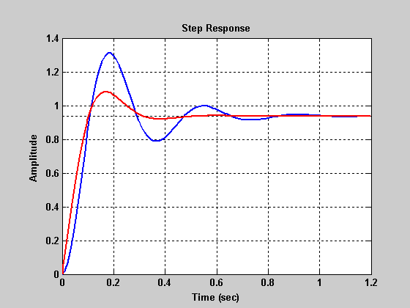


选择Kp=300，Kd=10，加入比例微分控制器后的阶跃响应曲线图如下（红线表示使用微分控制，蓝线表示未使用微分控制）：
clear all;
num1=[0 0 300];
den1=[1 10 20+300];
num2=[0 10 300];
den2=[1 10+10 20+300];
h1=tf(num1,den1);
h2=tf(num2,den2);
t=0:0.01:1.2;
step(h1,h2)
从上图可以看出：加入微分控制后，在其它控制参数不变的情况下，系统超调量下降很多，振荡次数明显减少，其它性能指标不变。现在的问题是稳态误差不为零，可用积分控制来解决。

Slide 24
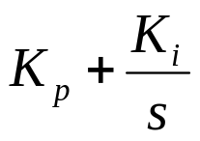
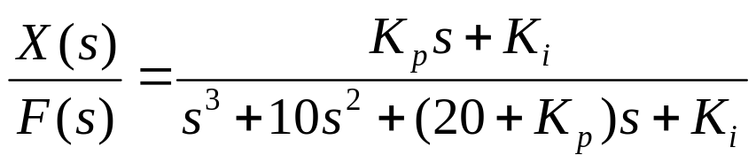
比例+积分（PI）控制器设计：
为了消除稳态误差，考虑选择比例积分控制，也就是在系统中串联一个比例放大器和一个积分器。
把原始的系统看作开环系统，加入比例积分控制器，并构成闭环系统。闭环系统的结构图和传递函数分别为：

Slide 25
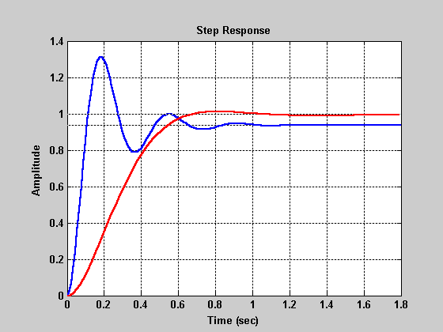
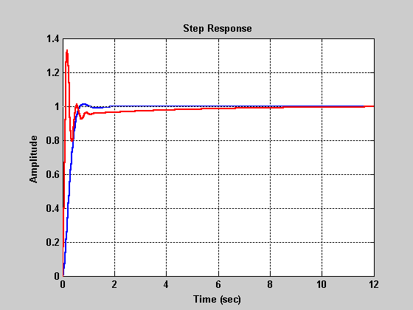



考虑到加入积分作用会影响稳定性，因此，加入积分作用时，要减小比例作用。加入比例积分控制器后的阶跃响应曲线图如下：
左图显示了未加入和加入积分作用时的单位阶跃响应曲线。加入积分作用时，需减小比例作用。右图显示了不减小比例作用时的结果。加入积分作用的缺点：增加调整时间，降低快速性。优点：消除稳态误差。如果希望系统各方面的性能指标都达到满意的程度，一般要采取PID控制。

Slide 26


比例+积分+微分（PID）控制器设计：
对于很多实际系统，采用PID控制一般都能取得满意的效果。PID控制器的三个参数选择采用试凑法或一些经验公式获得。
把原始的系统看作开环系统，加入比例积分微分控制器，并构成闭环系统。闭环系统的结构图和传递函数分别为：

Slide 27


加入比例积分微分控制器后的阶跃响应曲线图如下：
clear all;
Kp=600;
Ki=800;%Ki=1/Ti
Kd=50; %Kd=1/Td
num=[0 Kd Kp Ki];
den=[1 10+Kd 20+Kp Ki];
h=tf(num,den);
step(h)
可见，系统的性能指标已经相当好了。应当注意的是，PID控制器的三个参数的选择不是唯一的。PID控制器的控制效果能够达到满意的结果，但不一定获得最优的结果。

Slide 28
小 结
PID控制器的时域表达式
PID控制器的传递函数
PID控制器三个参数对系统性能指标的影响

